Slide 1
第3章 局域网的软件系统
（时间：2次课，4学时）

Slide 2
第3章 局域网的软件系统
  教学目标：
  局域网软件系统包括网络操作系统和网络通信协议。软件系统在网络中发挥着核心作用，它控制了网络资源的共享、网络的安全和网络的各种应用。
  通过本章的学习，要求了解网络操作系统的基本概念和不同操作系统的选择方法，理解网络通信协议的作用，能够熟练配置IP地址和子网掩码。
  本章要点:
  不同操作系统的特点
  网络协议的工作方式
  IP地址和子网掩码

Slide 3
第3章 局域网的软件系统
3.1 网络操作系统简介
3.2 选择网络操作系统
3.3 网络通信协议
3.4 IP地址和子网掩码
3.5 上机实训

Slide 4
3.1 网络操作系统简介
3.1.1 UNIX操作系统
3.1.2 Netware网络操作系统
3.1.3 Linux操作系统
3.1.4 Windows 操作系统

Slide 5
3.1 网络操作系统简介
操作系统：
计算机系统中负责控制和管理计算机硬件和软件资源、合理地组织计算机工作流程并方便用户使用的系统软件。
操作系统是用户和计算机之间的接口
操作系统基本功能包括：文件管理、设备管理、进程管理、存储管理和作业管理。

Slide 6
网络操作系统
是在网络低层所提供的数据传输能力的基础上，为高层用户提供共享资源管理和其他网络服务功能的系统软件。
除了实现了单机操作系统的全部功能外，还具备了管理网络中的共享资源，实现用户通信以及方便用户使用网络等功能
网络操作系统是网络用户与网络系统之间的接口

Slide 7
具有代表性的网络操作系统有:
  UNIX
  Novell公司的Netware
  UNIX派生的自由软件Linux
  Microsoft公司的Windows NT、Windows 2000 Server和Windows Server 2008

Slide 8
3.1.1 UNIX操作系统
Unix操作系统是由美国贝尔实验室1969年开发的一种多用户、多任务操作系统。
Unix操作系统可以运行在不同种类的硬件平台上，其适用范围从PC工作站一直到多处理器服务器、小型机、超级计算机。
主要版本有： Unix有很多版本，但各种版本的基本结构、操作和配置大致相同。包括：AIX（IBM)，Solaris（SUN)， Irix (SGI) ， Tru64 (Compaq) 和HP-UNIX等
Unix即提供了基于文本的命令行界面，方便与程序开发。同时也提供了图形用户界面，可以同Windows操作系统一样有一个直观、易操作、交互性能好的图形用户界面。

Slide 9

3.1.1 UNIX操作系统
UNIX操作系统的典型版本
  应用于PC机：Xenix、SCO Unix、Linux
  应用于工作站、服务器： Sun公司的Solaris 、 HP-UNIX、IBM公司的AIX等
现在发展迅猛的Linux操作系统其实是在UNIX操作系统的基础上进一步研发的。

Slide 10
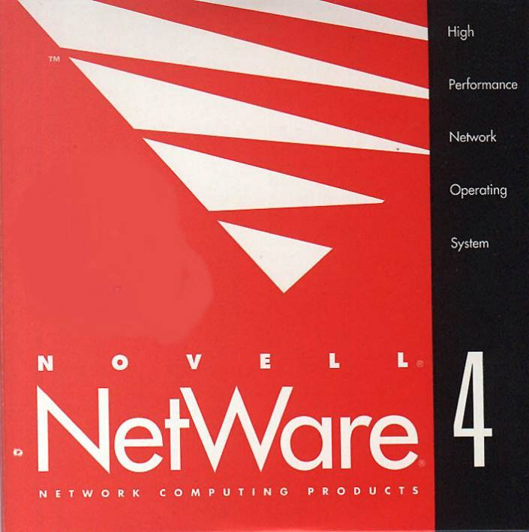
3.1.2 Netware网络操作系统
NetWare网络操作系统是Novell公司的产品，它是基于Intel系列硬件计算机的一套网络服务器操作系统。
Netware操作系统的主要版本：
  Netware V3.11
  NetWare V4.11
  NetWare V5.0

Slide 11
3.1.2 Netware网络操作系统
NetWare操作系统的特点
具有多任务、多用户功能。
高度的灵活性。NetWare支持多种网卡、网络拓扑结构。
网络使用方便，软件适应性强。利用NetWare提供的丰富的实用程序，用户的应用程序不必做任何修改就可在不同类型的Novell网上运行，支持大部分的DOS命令
NetWare的主要缺点：
安装及管理维护比较复杂。
操作仍然大部分依靠手工输入命令来实现，人性化较弱
硬盘管理控制能力低，无法满足大容量服务器的需求。
NetWare各版本的升级缓慢，对新技术反应迟钝，这也是很多用户不选择它的原因。

Slide 12

3.1.3 Linux操作系统
Linux是1991年一位芬兰的学生在UNIX基础上开发出来的一套操作系统。
近年来，Linux操作系统发展迅猛，已经有无数的软件工程师对Linux操作系统进行了扩充和提高，并广泛应用到从 Internet服务器到用户的桌面，从图形工作站到PDA 的各种领域。
国内的发行版本
冲浪平台公司：Xteam Linux
方正公司：红旗 Linux

Slide 13
3.1.3 Linux操作系统
Linux操作系统的特点
  可完全免费获得，不需要支持任何费用。
  支持多种硬件平台和外部设备。
  具有强大的网络功能。
  支持多种文件系统。
Linux操作系统不足之处：
  版本繁多并且各版本之间兼容性不好：由于缺乏统一管理，谁都可以修改代码，使得Linux产生了多个不同的版本
  Linux操作系统虽然功能强大，但是界面不够人性化。与Windows有很大差距，因此不适合那些初学计算机的用户。
  管理维护成本高。需要系统管理员有较高的技术水平。

Slide 14
3.1.4 Windows 操作系统
微软公司Windows操作系统的一条发展主线是面向服务器的网络操作系统，产品包括：
Windows Server 2008系列
  标准版(Standard,含5个客户端访问许可)：适用于小型企业和部门应用
  企业版(Enterprise,含25个客户端访问许可) ：满足各种规模的企业的一般用途
  数据中心版(Datacenter) ：适用于执行大型关键任务的企业。这个版本具有可靠的稳定性和扩展性。
  Web版(Web) ：适用于单一Web应用服务用途

Slide 15
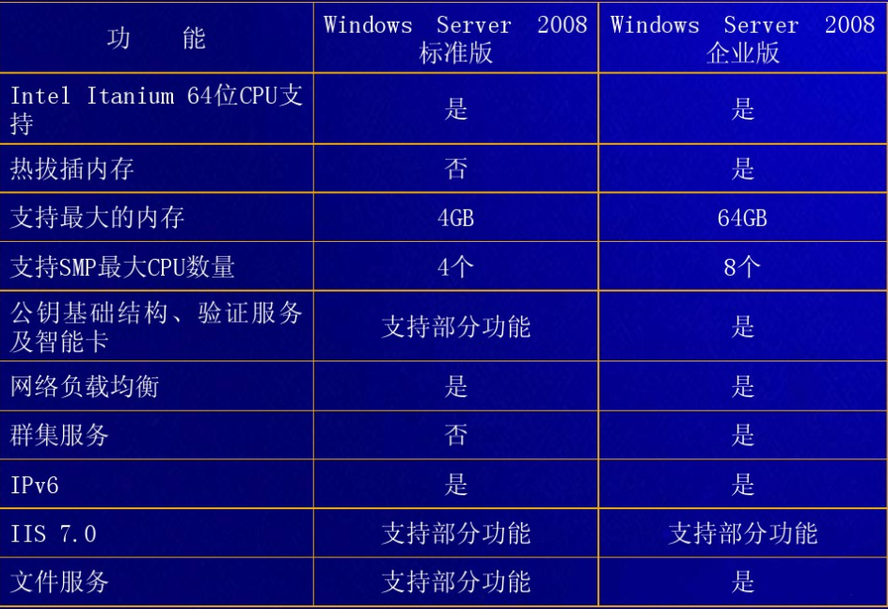
3.1.4 Windows 操作系统
产品比较

Slide 16
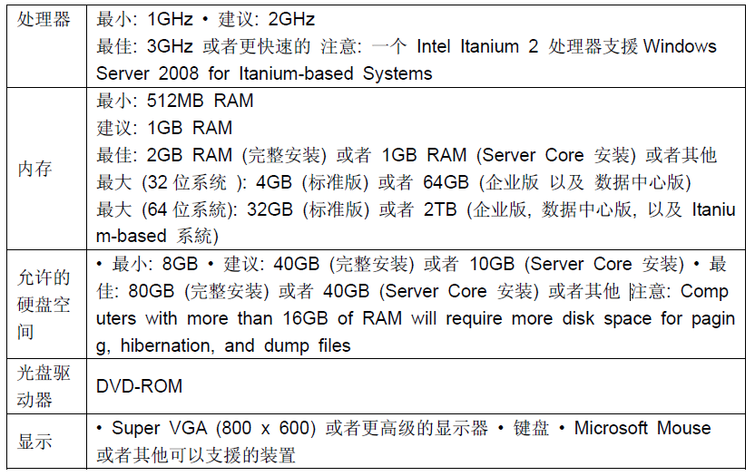
Windows Server的安装
安装环境

Slide 17
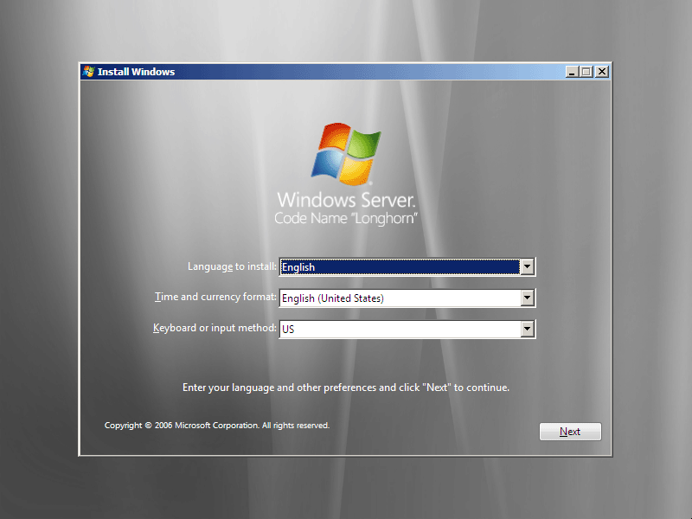
Windows Server的安装
安装界面（过程见：安装手册.pdf）

Slide 18
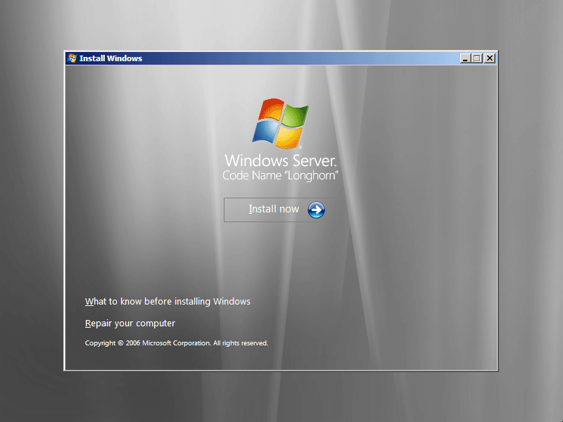
Windows Server的安装
安装界面（过程见：WindowsServer2008安装手册.pdf）

Slide 19
Windows Server的安装
使用Windows 2008 CD安装的几点注意
① 首先在BIOS中将计算机设置为光盘启动，然后重新启动计算机
② 选择安装方式：“升级安装”或“全新安装”
如果计算机原来运行的低版本操作系统，根据提示可以选择“升级安装”或“全新安装”。“升级安装”会替换当前操作系统，但不会更改现有设置和已经安装的程序。
③确定文件系统
支持FAT、FAT32和NTFS等三种文件系统
只有使用NTFS，才能支持文件和文件夹级别权限的设置、文件压缩、文件加密和磁盘配额等功能。

Slide 20
Windows Server的安装
④ Administrator用户帐户：它具有计算机配置的所有管理权限；安装过程中，安装程序将在计算机上自动创建Administrator用户帐户。
⑤ 选装网络角色：DHCP、DNS、WWW、FTP等，也可以在安装以后使用“开始-管理工具-服务器管理器” 添加。
Server 2008系统中，采用“服务器管理器”工具代替了早期版本中的“添加/删除组件”或“管理你的服务器（ Server 2003）”
所有的角色都可以通过“服务器管理器”添加并操作

Slide 21
Windows Server 2008提供的服务器角色：
  域控制器（Active Directory 活动目录）
  文件服务器
  打印服务器
  DNS服务器
  DHCP服务器
  应用程序服务器
  邮件服务器
  远程访问/VPN服务器
  WINS服务器
  流媒体服务器

Slide 22
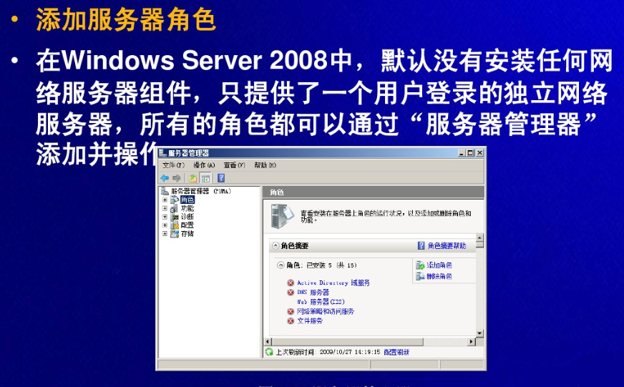
Windows Server 2008提供的服务器角色：

Slide 23
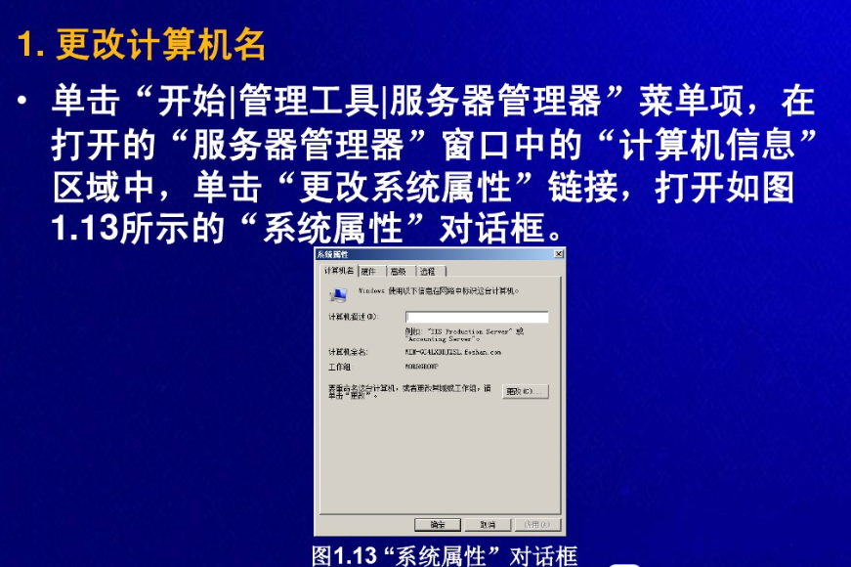
Windows Server的基本配置

Slide 24
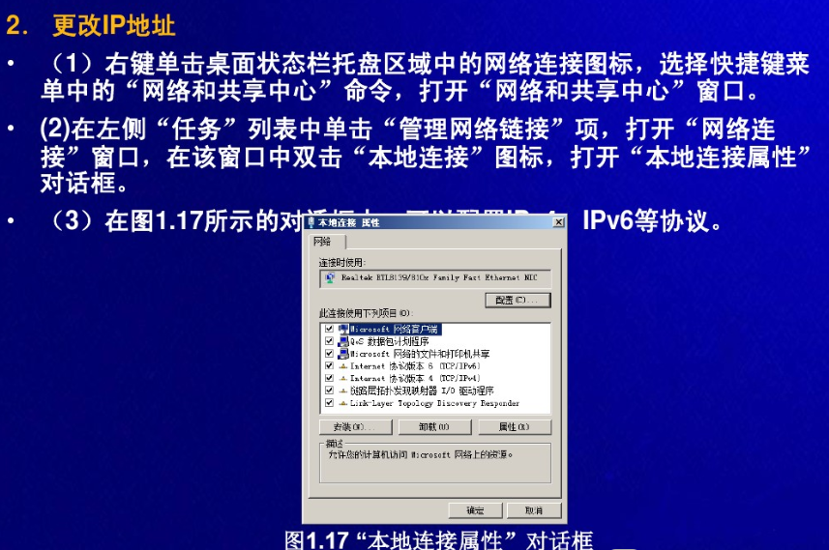
Windows Server的基本配置

Slide 25
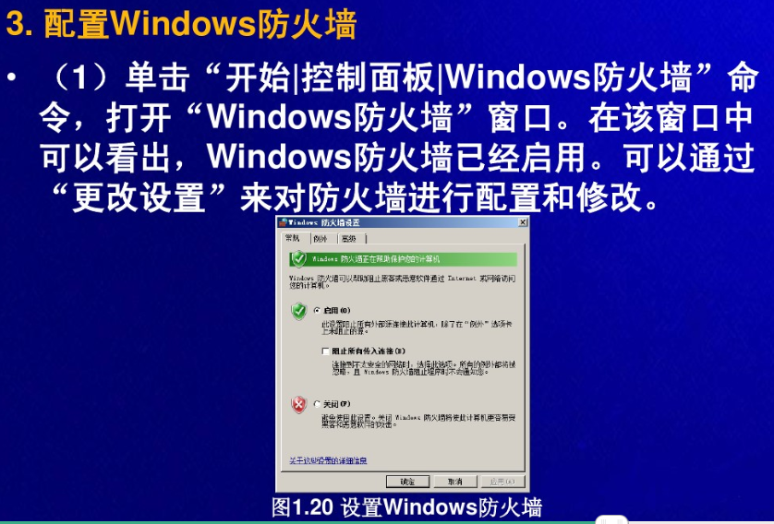
Windows Server的基本配置

Slide 26
Windows Server的基本配置
Server 2008系统在安装过程中，无需设置计算机名、IP地址等，所需要的安装时间大大减少。
安装结束后，需要配置。
可以通过“服务器管理器”进行配置

Slide 27
3.3 网络通信协议
3.3.1 NETBEUI协议
3.3.2 IPX/SPX兼容协议
3.3.3 APPLE TALK协议
3.3.4 TCP/IP网络协议
3.3.5 如何选择通信协议

Slide 28
NetBEUI协议
NetBEUI是NetBios Enhanced User Interface的简称，是IBM于1985年提出，是NetBIOS协议的增强版本
Windows操作系统的基础协议。
主要是为拥有20到200个工作站的小型局域网设计的
主要特点：
不具备路由功能，不具有跨网段工作的能力。局域网互联时不能使用它。
协议短小、速度快、通信效率高
安装后不需要进行设置

Slide 29
IPX/SPX协议：网际交换/顺序包交换协议
IPX/SPX是Novell公司的Netware操作系统使用的通信协议。
主要特点：
具有很强的路由功能，适合于大型网络使用
NWLink IPX/SPX 兼容协议
  Windows NT为了能与NetWare系统相连，提供了一个叫“NWLink IPX/SPX兼容协议”
  NWLink通信协议是IPX/SPX的兼容协议
  当利用Windows系统访问Netware服务器时，可以利用NWLink协议获得Netware服务器的服务

Slide 30
TCP/IP协议 ：传输控制协议/网际协议
  一种可路由的协议，互联网的基础协议
  能连接不同操作系统、不同硬件体系结构的网络
  既可以用于广域网，也可以用于局域网
TCP/IP协议在安装完成后，正常工作之前，还需要进行一系列的设置。例如：要设置：
“IP地址”、“子网掩码”、“默认网关”、“主机名”和“DNS”等。

Slide 31
3.3.3 APPLE TALK协议
苹果公司的AppleTalk协议是一种用于连接苹果公司的Macintosh计算机的一组协议。
AppleTalk最初的设计是为了支持Macintosh计算机间的端到端联网，现在它也能穿过路由，跨越网段了，并能与NetWare或Microsoft的网络连接集成。
Apple公司正在不断改善AppleTalk协议的性能，虽然它仍不适用于大型的局域网或广域网，但是Apple系统已经开始支持TCP/IP协议，可以实现基于AppleTalk协议的网络与其他TCP/IP网络互联。

Slide 32
3.3.5 如何选择通信协议
在选择通信协议时，应遵循以下原则:
选择适合于网络特点的协议。
(2) 尽量少地选用网络协议。
(3) 注意协议的版本。
(4) 协议的一致性。

Slide 33
3.4 IP地址和子网掩码
3.4.1 IP地址基础
3.4.2 子网掩码

Slide 34
3.4.1 IP地址基础
计算机接入使用TCP/IP协议构建的局域网后，为了能够与其他计算机进行通信，必须分配一个合理有效的IP地址，该地址用来在网络中唯一标识这台计算机。
IP地址的确定是根据IP协议来决定的，目前使用最多的是IP协议的第4个版本，简称IP v4。
IP地址不单单是一台计算机的网络地址代号，里面还包含了许多信息。IP地址的组成中，包含了这台计算机所在网络的网络号(网络ID)和主机号(主机ID)。有时还会继续分成“网络号+子网号+主机号”的形式。

Slide 35
3.4.1 IP地址基础
互联网上的IP地址统一由一个叫“IANA(Internet Assigned Numbers Authority，互联网网络号分配机构)”的组织来管理分配的。为了合理有效地利用好有限的互联网IP地址资源，IANA将IP地址分类管理，共分为5大类，如表3-1所示。
表3-1 网络类别和IP地址的对应关系
网络类型 | 网络地址范围
A类 | 0.0.0.0～127.255.255.255
B类 | 128.0.0.0～191.255.255.255
C类 | 192.0.0.0～223.255.255.255

Slide 36
3.4.1 IP地址基础
不过对于任何一种类型的网络来说，并不是所有的IP地址都是可用的。
一些IP地址被赋予了特殊的功能，例如，第一个字节是127的网络地址，只能用来表示本机，127.0.0.1这个地址被称为回送地址(loopback address)，用于检测本机的TCP/IP协议，向这个IP 发送一个包(如使用Ping命令)，该包并没有经过本地网络，而只是在TCP/IP的各个层之间传送了一遍。
所以使用Ping 127.0.0.1可以用来检测本机的TCP/IP协议是否正常工作，这是检测网络的重要一步。如图3-14所示就是TCP/IP工作正常时，Ping命令的执行结果

Slide 37
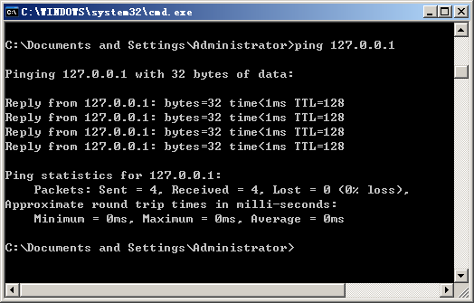
3.4.1 IP地址基础
图3-14 Ping命令执行结果

Slide 38
3.4.1 IP地址基础
另外，IP地址的任何一个字节，通常不要将其赋值为0或255。如果IP地址的网络部分是0，则代表当前网络；而IP地址中最后一个字节如赋值为255，则用于指定广播消息。减去这些不可用的IP地址之后，A、B、C类网络中可用的IP地址数量如表3-2所示。
表3-2 各类网络中可用的网络数和主机数量
网络类型 | 可用网络数 | 每个网络中可用主机数
A类 | 126 | 16777214
B类 | 16384 | 65534
C类 | 2097152 | 254

Slide 39
3.4.1 IP地址基础
在IP地址分类中，每一类地址都存在一个特殊的地址范围，在这些特殊的地址范围中的IP地址是专门用在局域网环境中的，不能在Internet上使用，因为这些地址在Internet上不能被路由。这些就是局域网的IP地址，如表3-3所示。
表3-3 局域网地址范围与局域网规模
地址范围 | 子网掩码
10.0.0.0～10.255.255.255 | 255.0.0.0
172.16.0.0～172.31.255.255 | 255.255.0.0
192.168.0.0～192.168.255.255 | 255.255.255.0

Slide 40
3.4.2 子网掩码
子网掩码和二进制的IP地址一样，都是一个32bit的数，使用连续的都是1的位组标识对应IP地址的网络ID，都是0的位组标识对应IP地址的主机ID。如果两个IP地址的网络ID一样，则说明这两个IP地址在一个子网中。一般A、B、C类地址对应的默认子网掩码值如表3-4所示。
表3-4 IP地址分类与子网掩码默认值
地址类 | 子网掩码的位 | 子网掩码
A类 | 11111111 00000000 00000000 00000000 | 255.0.0.0
B类 | 11111111 11111111 00000000 00000000 | 255.255.0.0
C类 | 11111111 11111111 11111111 00000000 | 255.255.255.0

Slide 41
3.4.2 子网掩码
划分子网：当我们认为将192.168.0这个网络地址全部分配给一个单位会造成极大的IP地址浪费时，就可以进行子网的划分。由表3-4可以看出，192.168.0是一个C类地址，它的默认子网掩码是255.255.255.0，转换成二进制就是11111111 11111111 11111111 00000000，
为了将这个C类网段划分成多个子网，可以将子网掩码中的1位数增长至26位，修改成子网掩码255.255.255.192(用二进制表示为11111111.11111111.11111111.11000000 )，这样，可以将C类网段192.168.0就划分为4个单独的子网，具体如表3-5所示。
表3-5 网段192.168.0划分为4个单独的子网

Slide 42
3.4.2 子网掩码
表3-5 网段192.168.0划分为4个单独的子网
子网 | IP地址 | 子网掩码
1 | 192.168.0.1～192.168.0.62 | 255.255.255.192
2 | 192.168.0.65～192.168.0.126 | 255.255.255.192
3 | 192.168.0.129～192.168.0.194 | 255.255.255.192
4 | 192.168.0.197～192.168.0.254 | 255.255.255.192

Slide 43
3.5 上机实训
3.5.1 使用命令行方式查看计算机IP地址
3.5.2 使用图形方式查看计算机IP地址
安装Windows2008、Windows7

Slide 44
3.5.1 使用命令行方式查看计算机IP地址
1. 实训目的
通过输入命令的方法查看计算机当前的IP地址。通过该实训，学习计算机命令操作的方法，进一步了解IP地址和子网掩码的含义。
2. 实训步骤
(1) 单击Windows操作系统的【开始】→【运行】命令。
(2) 在弹出的Windows【运行】窗口中输入“cmd”命令，按<Enter>键确认，如图3-15所示。
(3) 系统弹出命令行窗口，输入“ipconfig /all”，如图3-16所示。

Slide 45
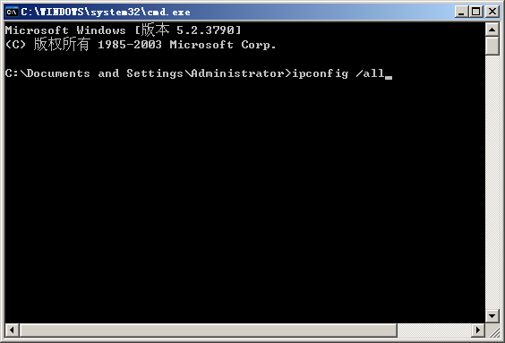
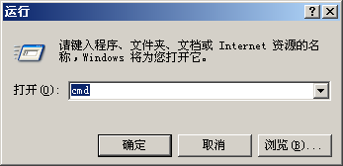
3.5.1 使用命令行方式查看计算机IP地址
图3-15 Windows 【运行】窗口 | 图3-16 命令行窗口

Slide 46
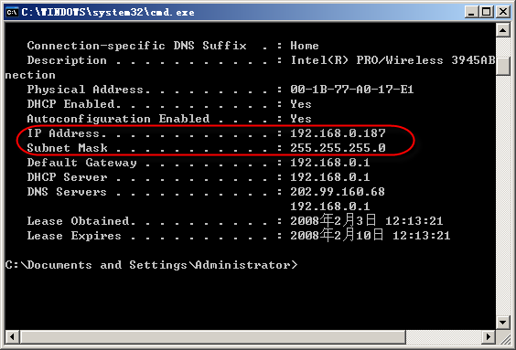
3.5.1 使用命令行方式查看计算机IP地址
(4) 按<Enter>键后，Windows显示出了当前网卡的IP地址和子网掩码信息，如图3-17所示。
图3-17 ipconfig /all执行结果

Slide 47
3.5.1 使用命令行方式查看计算机IP地址
3. 实训总结
本实训介绍了在Windows图形环境下使用操作命令的方法，使用了“cmd”命令和“ipconfig”命令，了解了在Windows下查看网卡IP地址及其相关信息的方法。

Slide 48
3.5.2 使用图形方式查看计算机IP地址
1. 实训目的
通过图形查看方式查看计算机当前的IP地址。
2. 实训步骤
(1) 单击Windows操作系统的【开始】→【设置】→【控制面板】命令。
(2) 在弹出的【控制面板】窗口中双击【网络连接】图标，弹出【网络连接】窗口，如图3-18所示。
(3) 在【网络连接】窗口中选择希望查看IP地址的图标，这里选择【本地连接】图标。右击该图标，在弹出的快捷菜单中选择【属性】命令，弹出如图3-19所示的【本地连接 属性】对话框。

Slide 49
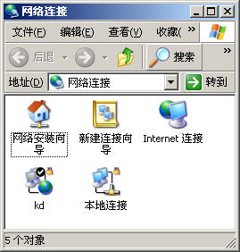
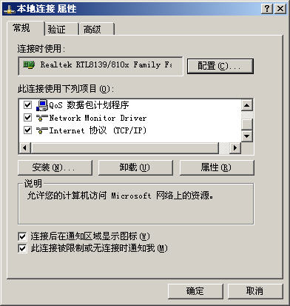
3.5.2 使用图形方式查看计算机IP地址
图3-18 【网络连接】窗口 | 图3-19 【本地连接 属性】对话框

Slide 50
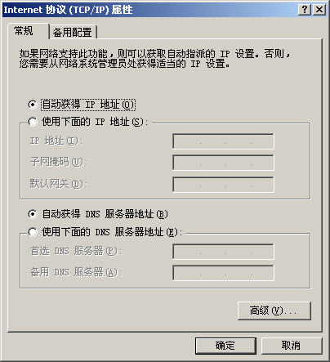
3.5.2 使用图形方式查看计算机IP地址
(4) 双击【Internet协议(TCP/IP)】，弹出【Internet协议(TCP/IP)属性】对话框，如图3-20所示。
图3-20 【Internet协议(TCP/IP)属性】对话框

Slide 51
3.5.2 使用图形方式查看计算机IP地址
3. 实训总结
本实训介绍了在Windows图形环境下查看网卡IP地址及其相关信息的方法。通过这种方法也可以对网卡的IP地址和子网掩码进行修改，这个操作我们将在第4章中介绍。

